Slide 1
盤後資訊分析
你會不會覺得投資股票很難
指導老師
王經篤
報告組員
黃聖捷、林峻仕、邱昱霖、林清益
Jun Akizaki
The Power of PowerPoint | thepopp.com

Slide 2
那我們開始吧!
投資一定有風險，基金投資有賺有賠，申購前應詳閱公開說明書。
以下報告專業成分低，請勿參考本章來進行投資。

Slide 3

資料來源與整理
SECTION 1

Slide 4

資料來源
台灣證券交易所 Taiwan Stock Exchange
簡稱臺證所或證交所，為臺灣證券集中交易市場（俗稱「集中市場」）的經營機構，由臺灣證券交易所股份有限公司持有，座落於臺北101大樓內。其加權股價指數為自行編製的加權指數，被視為是臺灣經濟走向的主要指標之一。
http://www.twse.com.tw/zh/

Slide 5
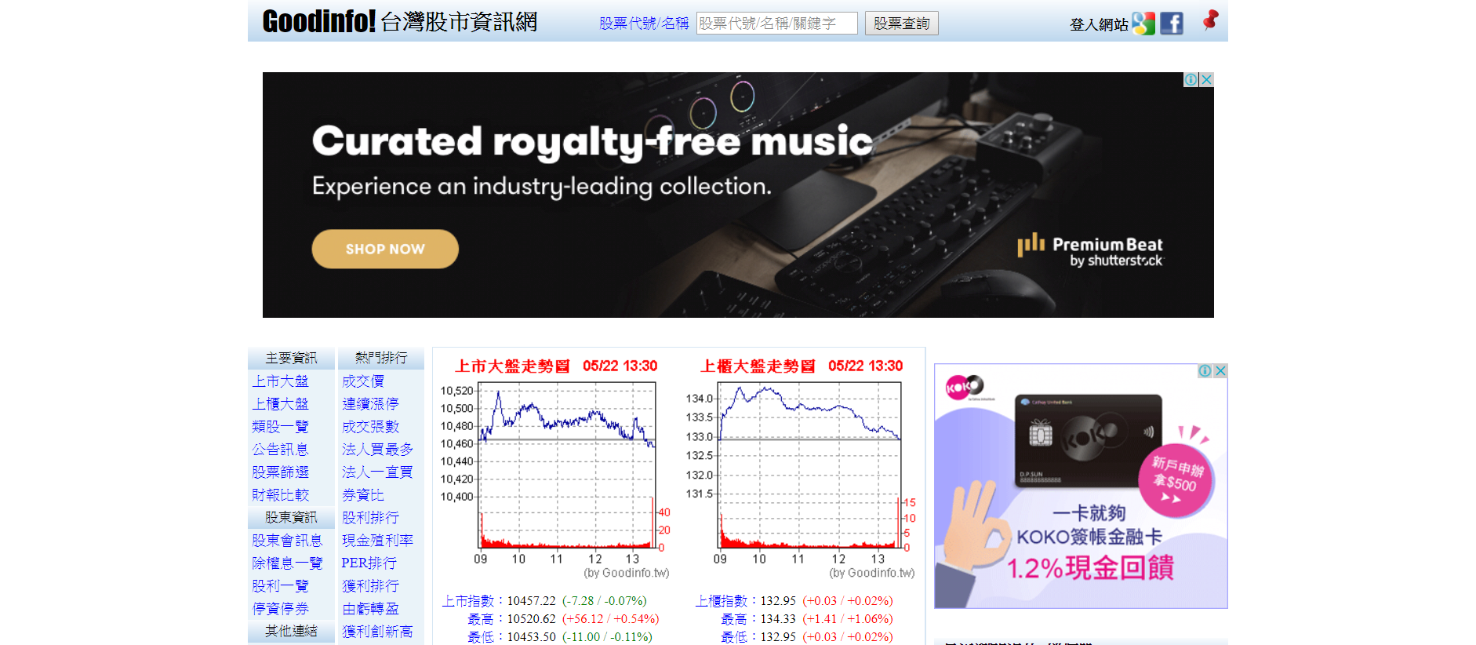
資料來源
Goodinfo!台灣股市資訊網
本網站資訊很完整，介面也很簡單直覺化，最重要的是「股票選股」功能，在篩選條件的設定幾乎是全方位，無論是基本面、技術面、籌碼面的各項指標只要你想得到的幾乎都包含在裡面了。是許多台灣投資客的分析利器。
https://goodinfo.tw/StockInfo/index.asp

Slide 6
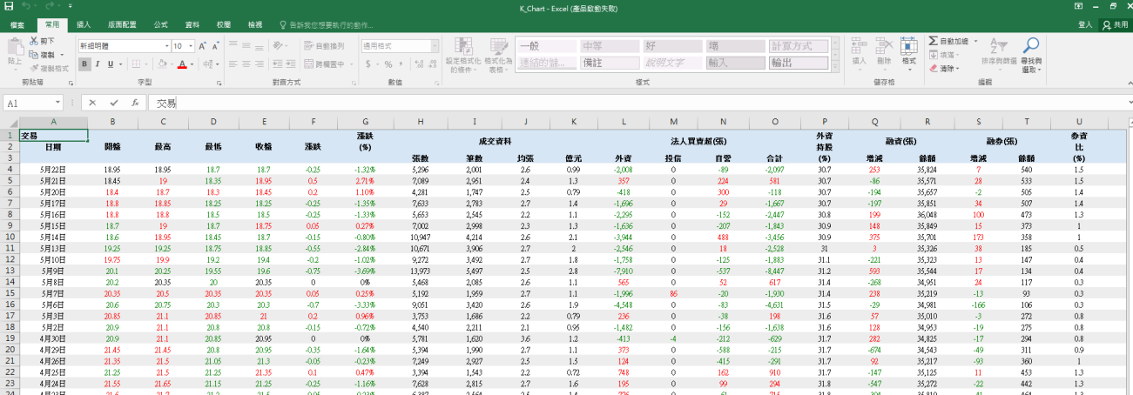
資料整理
EXCEL
缺內容

Slide 7
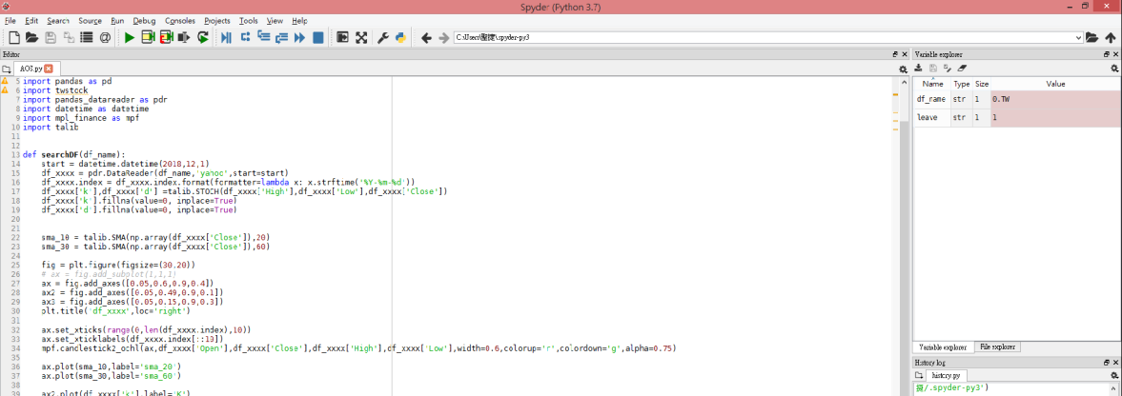
資料分析軟體
Python 3.7
缺內容

Slide 8

資料的選擇與分析
SECTION 2

Slide 9




目標資料選擇
台灣電競四雄
身為資工系的我們，對於電腦零件的相關資訊其實是相當關注的。
而且在台灣有著世界聞名的 4 間電腦零組件製造公司，分別是 微星、華碩、宏碁、技嘉，所以我們想藉由這次的機會來觀察這台灣電競四雄的股票。

Slide 10
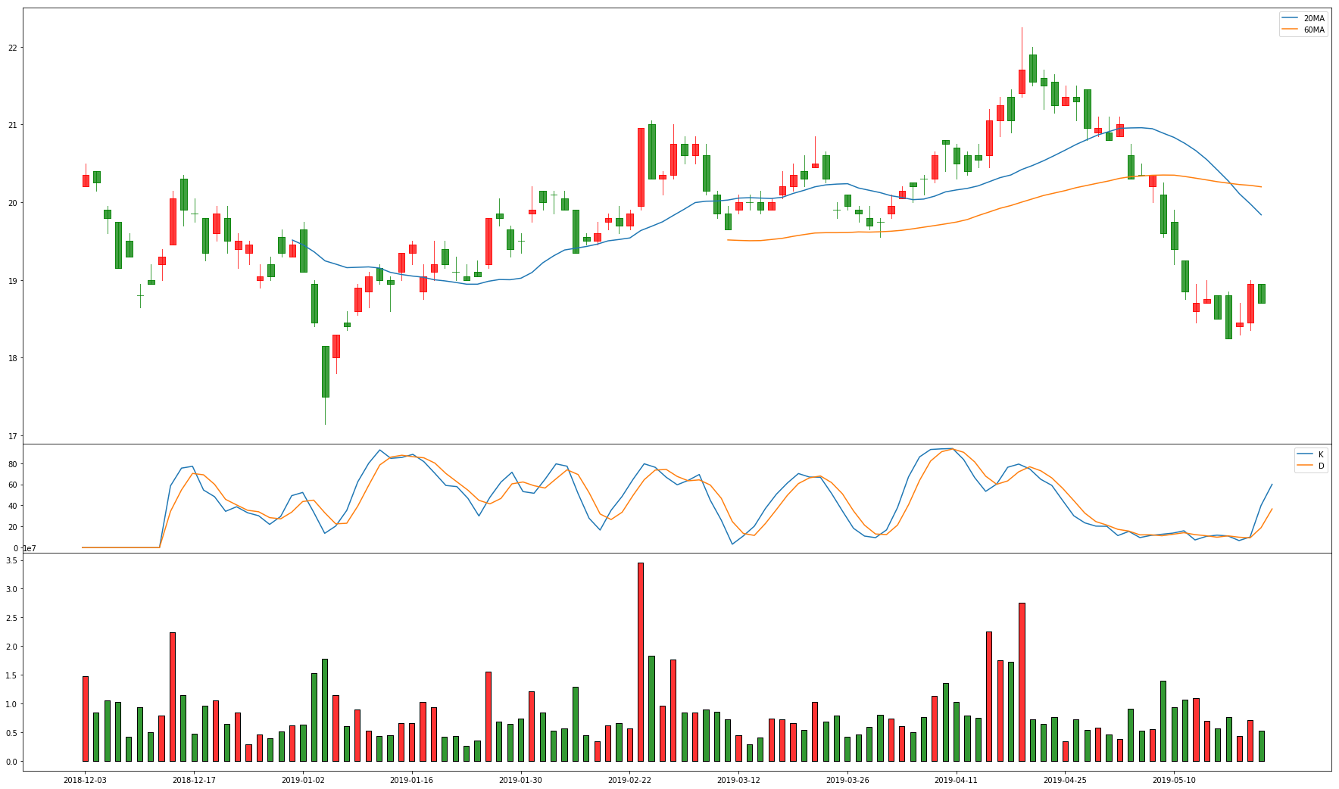
2353-宏碁 (ACER)
缺

Slide 11
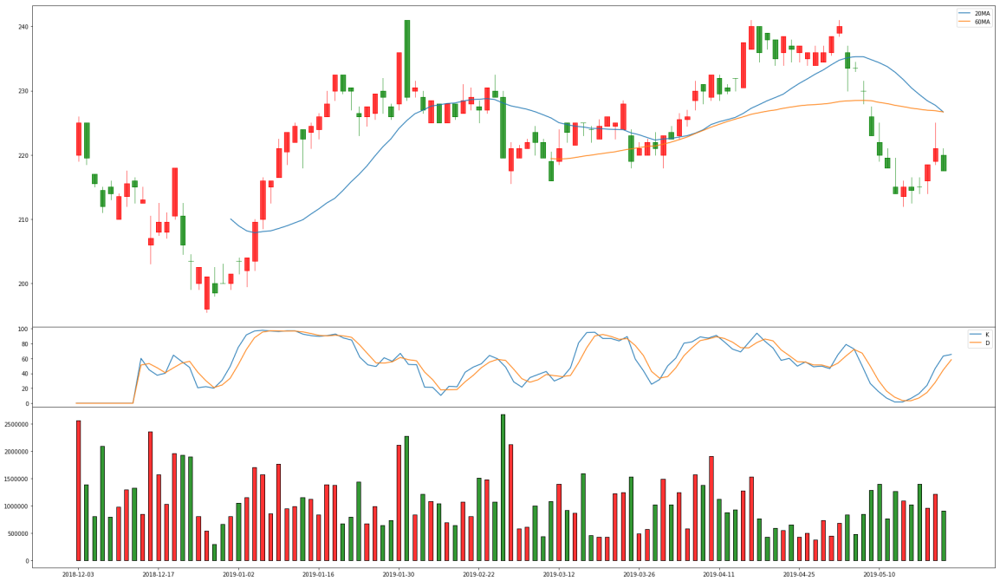
2357-華碩 (ASUS)
缺

Slide 12
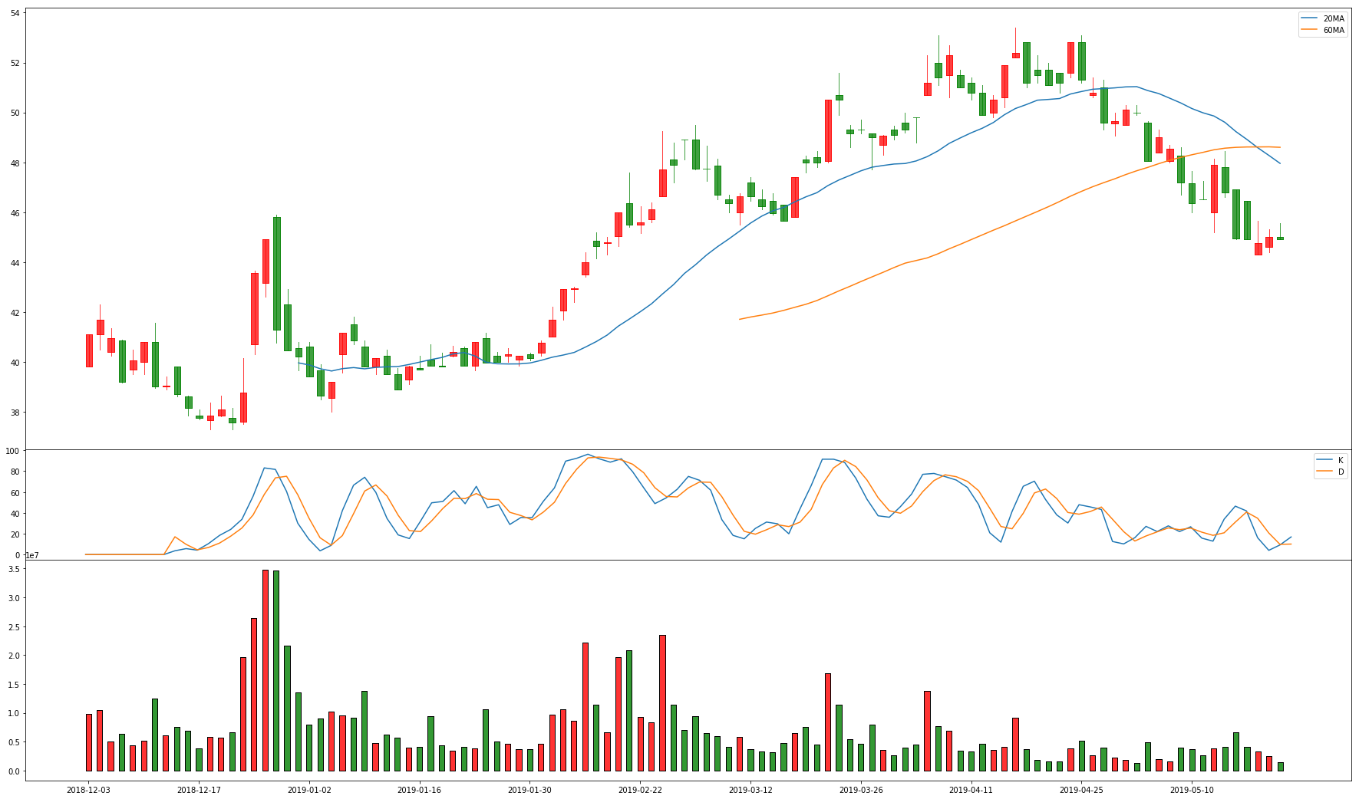
2376-技嘉 (GIGABYTE)
缺

Slide 13
2377-微星 (MSI)
缺

Slide 14

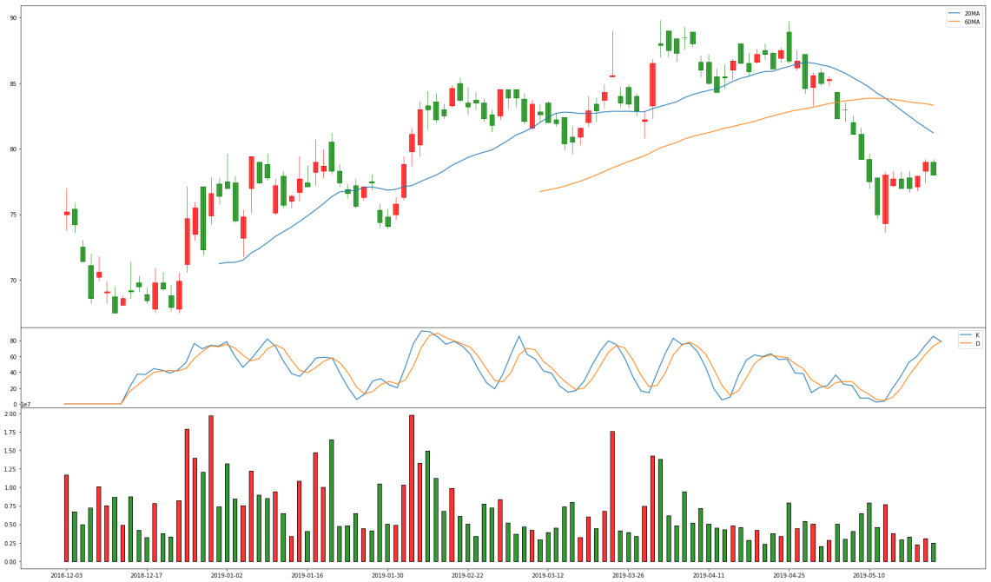
四家股票同時開始暴跌!?
宏碁
技嘉
華碩
微星

Slide 15
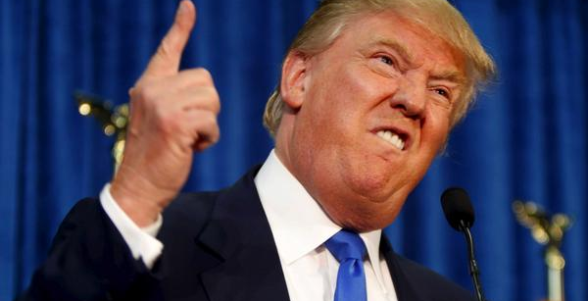
變化的起因
川普的科技冷戰
2018－2019年中美貿易戰，是中華人民共和國與美利堅合眾國之間的一場貿易爭端。
貿易爭端源起於美國總統唐納·川普於2018年3月22日簽署備忘錄，宣布依據1974年貿易法第301條指示美國貿易代表對從中國進口的商品徵收關稅，以「懲罰中國偷竊美國智慧財產權和商業秘密」，涉及商品總計估達600億美元，對資訊產業造成非常大的傷害。

Slide 16

對未來之預測
SECTION 3

Slide 17
YOUR VISION, OUR FUTURE.
Mel no novum disputando, dico nulla debitis cu qui. Ex vel eligendi similique, per ne modus altera ocurreret. Sit cu veniam intellegebat, mazim instructior voluptatibus eu duo, sea bonorum ponderum te. At tale suas vitae nec, at eam novum noluisse invidunt. Vis aperiam postulant delicatissimi ut, quas denique ei qui, mel an lorem inermis.
Te quidam reprehendunt est. Eum an propriae nominavi, veniam quidam alterum cu qui, an labore vocibus nominati usu. Nec in saepe incorrupte efficiendi. Duo in minim deterruisset, et his altera scaevola periculis. Vis libris debitis no, nobis munere voluptatum ne usu, vel ne solet constituto. Simul commodo laoreet vix in, libris perpetua quo in, te prima nominati est.

Slide 18
感謝各位
投資股票其實真的很難…
The Power of PowerPoint | thepopp.com
Icons: Material Design by Google | CC BY 3.0
Fonts: Ropa Sans, Reenie Beanie
Pencil & Eraser: Andrew Taylor

